Slide 1
Speciálně pedagogické poradenství
Mgr. Radka Machálková

Slide 2

Struktura
Systém školských poradenských zařízeních (ŠPZ)
Speciálně pedagogické centrum
  Tým SPC
  Poskytované služby
  Charakteristika SPC pro zrakově postižené
Způsob práce poradenského pracovníka

Slide 3

Systém ŠPZ
Vyhláška č. 197/2016, kterou se mění vyhláška č. 72/2005 o poskytování poradenských služeb ve školách a školských poradenských zařízeních
PPP = pedagogicko-psychologická poradna
SPC = speciálně pedagogické centrum

Slide 4
Školské poradenské pracoviště
= ŠPP
Ve školních institucích
Složení:
  Metodik prevence
  Výchovný poradce
  Školní speciální pedagog
  Školní psycholog

Slide 5
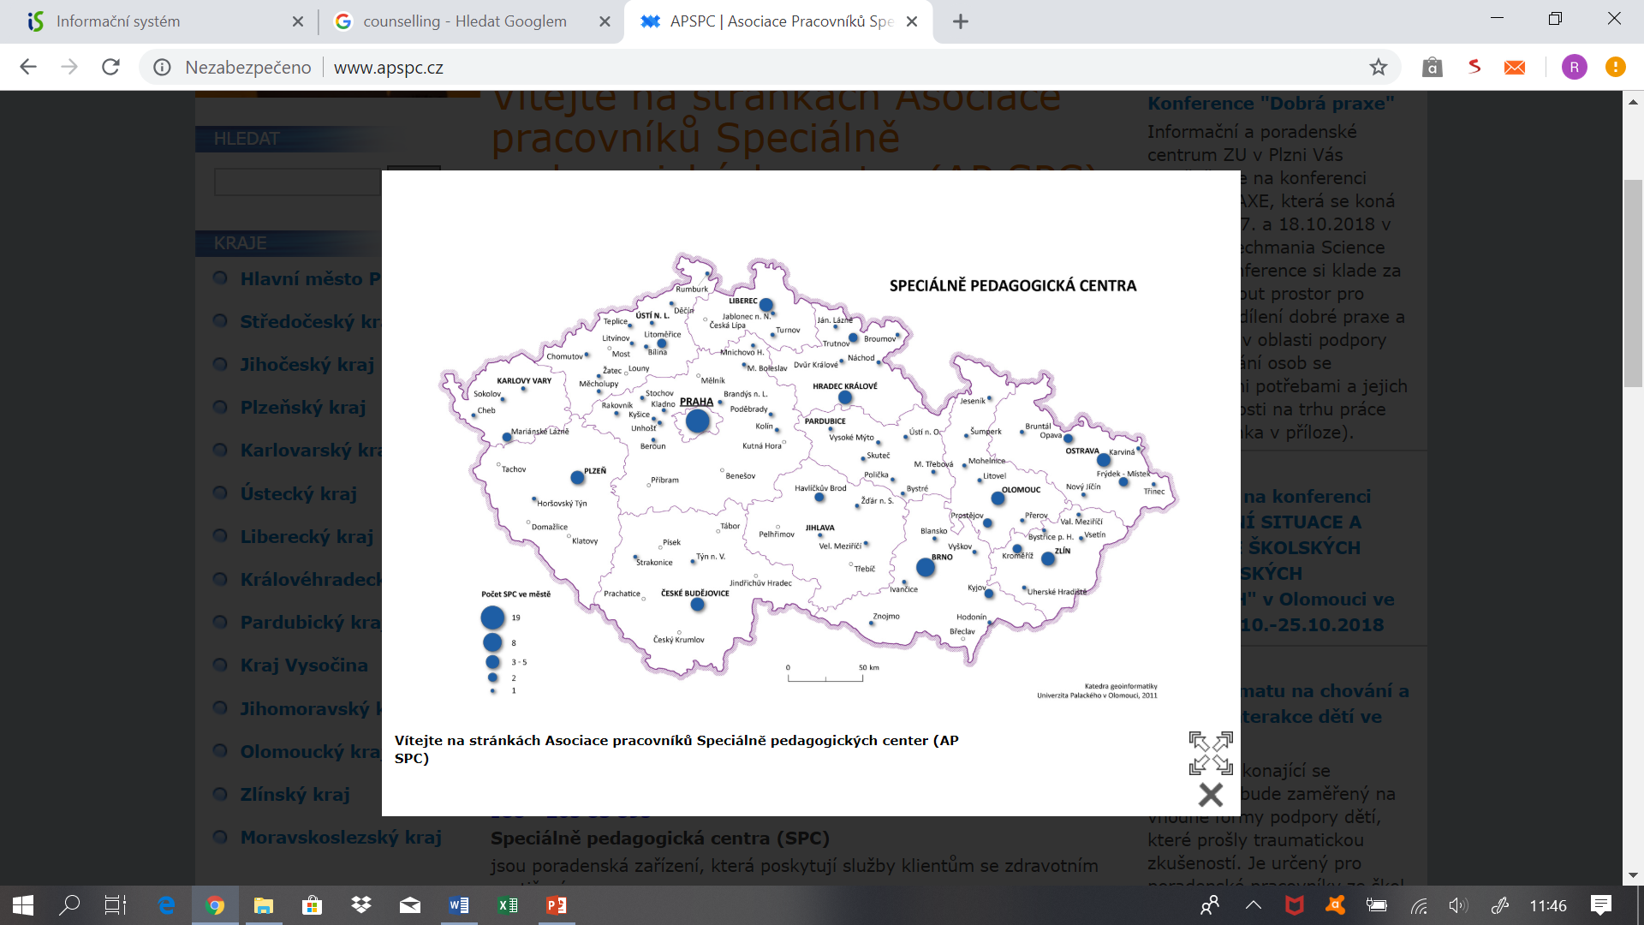
Speciálně pedagogické centrum = SPC
www.apspc.cz

Slide 6

Tým: speciální pedagog, psycholog, ICT technik
POSKYTOVANÉ SLUŽBY: ambulantní, terénní (tzv. výjezdy)
  Komplexní, speciálně pedagogická a psychologická diagnostika
  Konzultace s rodiči, pedagogy a spolupracujícími institucemi
  Konzultace při výběru speciálních a kompenzačních pomůcek
  Výuka prostorové orientace a samostatného pohybu, Braillova písma, obsluha elektronických pomůcek
  Zpracování doporučení a zprávy
  Pořádání vzdělávacích akcí pro pedagogické pracovníky a odbornou veřejnost (kurzy pro asistenty pedagoga)

Slide 7
Způsob práce poradenského pracovníka
přímá, nepřímá
  Speciálně pedagogická diagnostika
  Jednání se zákonnými zástupci
  Speciálně pedagogická intervence
  Výuka předmětů speciálně pedagogické péče
  Asistence při přijímacích a maturitních zkouškách
  Výjezdy do škol
  Vypracování doporučení podpůrných opatření (PO) a zprávy

Slide 8
Doporučení PO
5-ti stupňový systém PO
Do školy: doporučení
Zákonný zástupce: doporučení + zpráva
Platnost 2 roky
-> účinnost vyhlášky č. 27/2016 Sb. od 1. 1. 2020

Slide 9
Děkuji za pozornost.

